Slide 1
Limesexpress- die Römer in Bayern
Besuch der Klasse 5C im Fürther Stadtmuseum am 25.6.2025

Slide 2
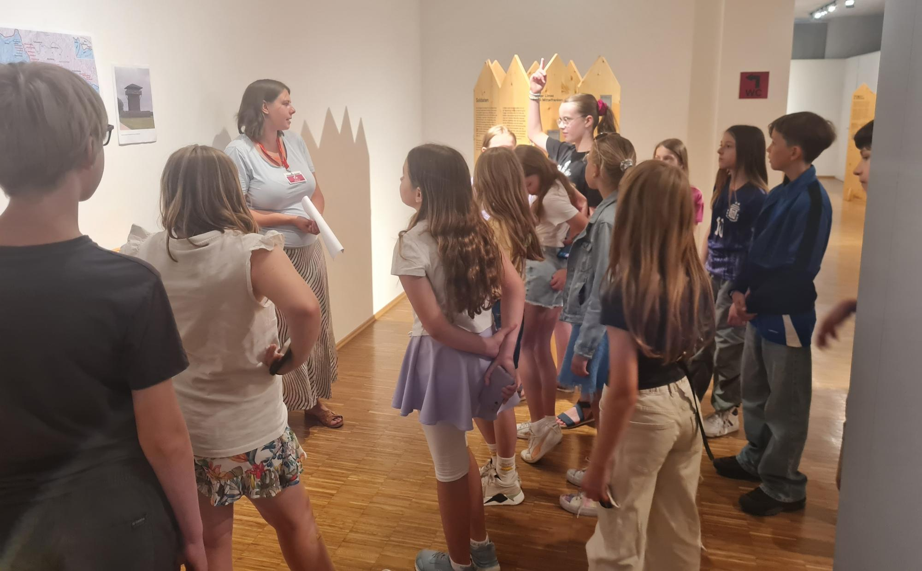
Allgemeine Informationen zum römischen Limes in Bayern

Slide 3
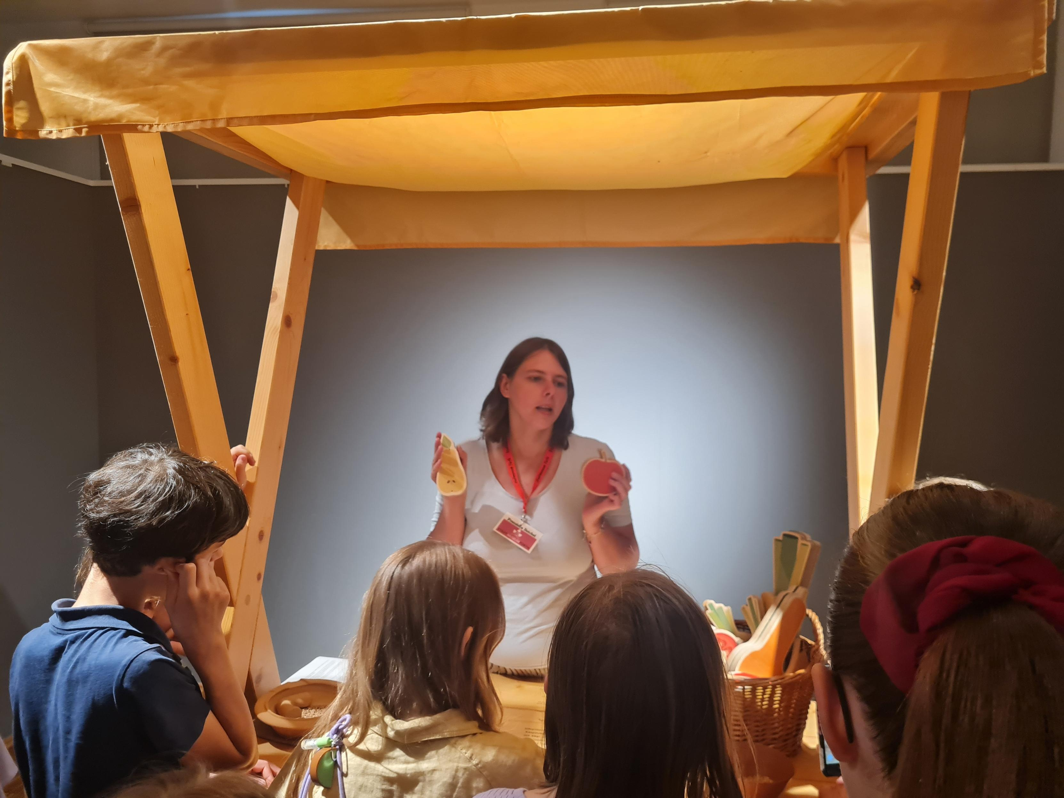
Was stand auf dem Speiseplan der Römer?

Slide 4
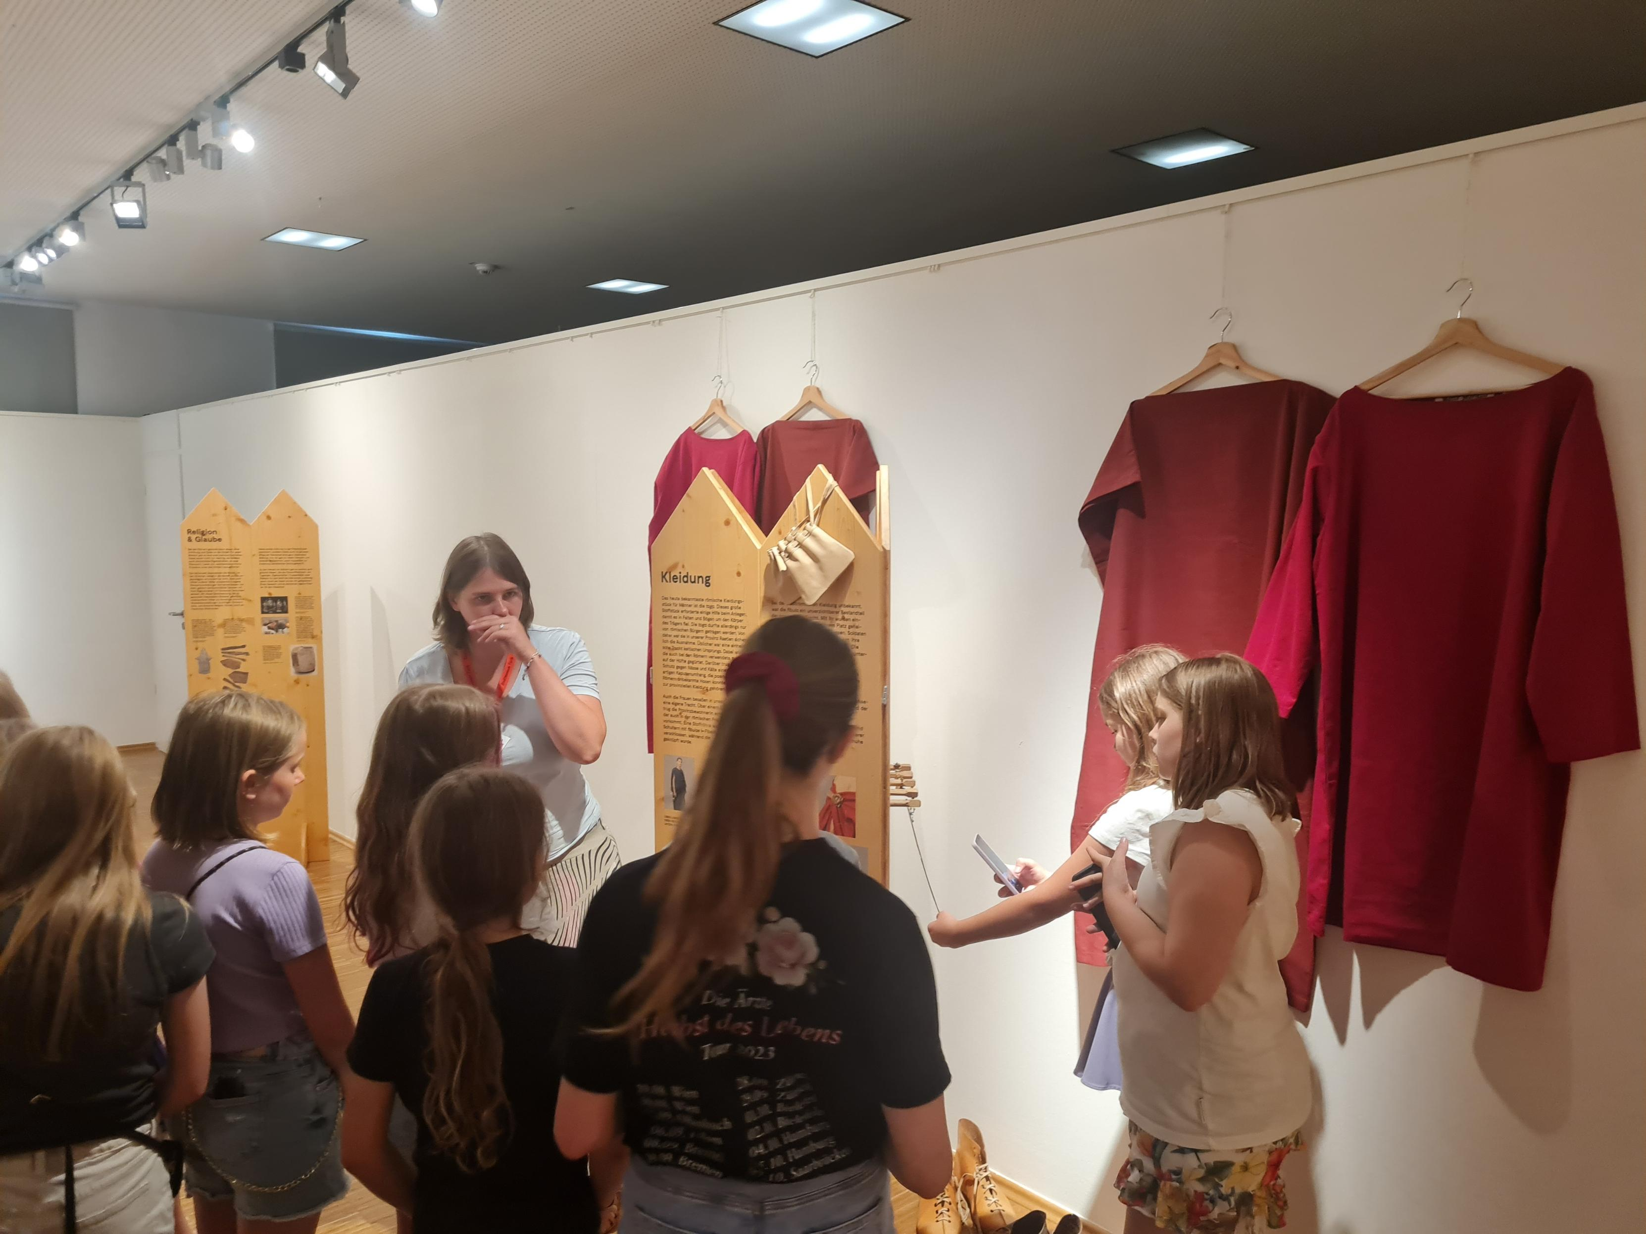
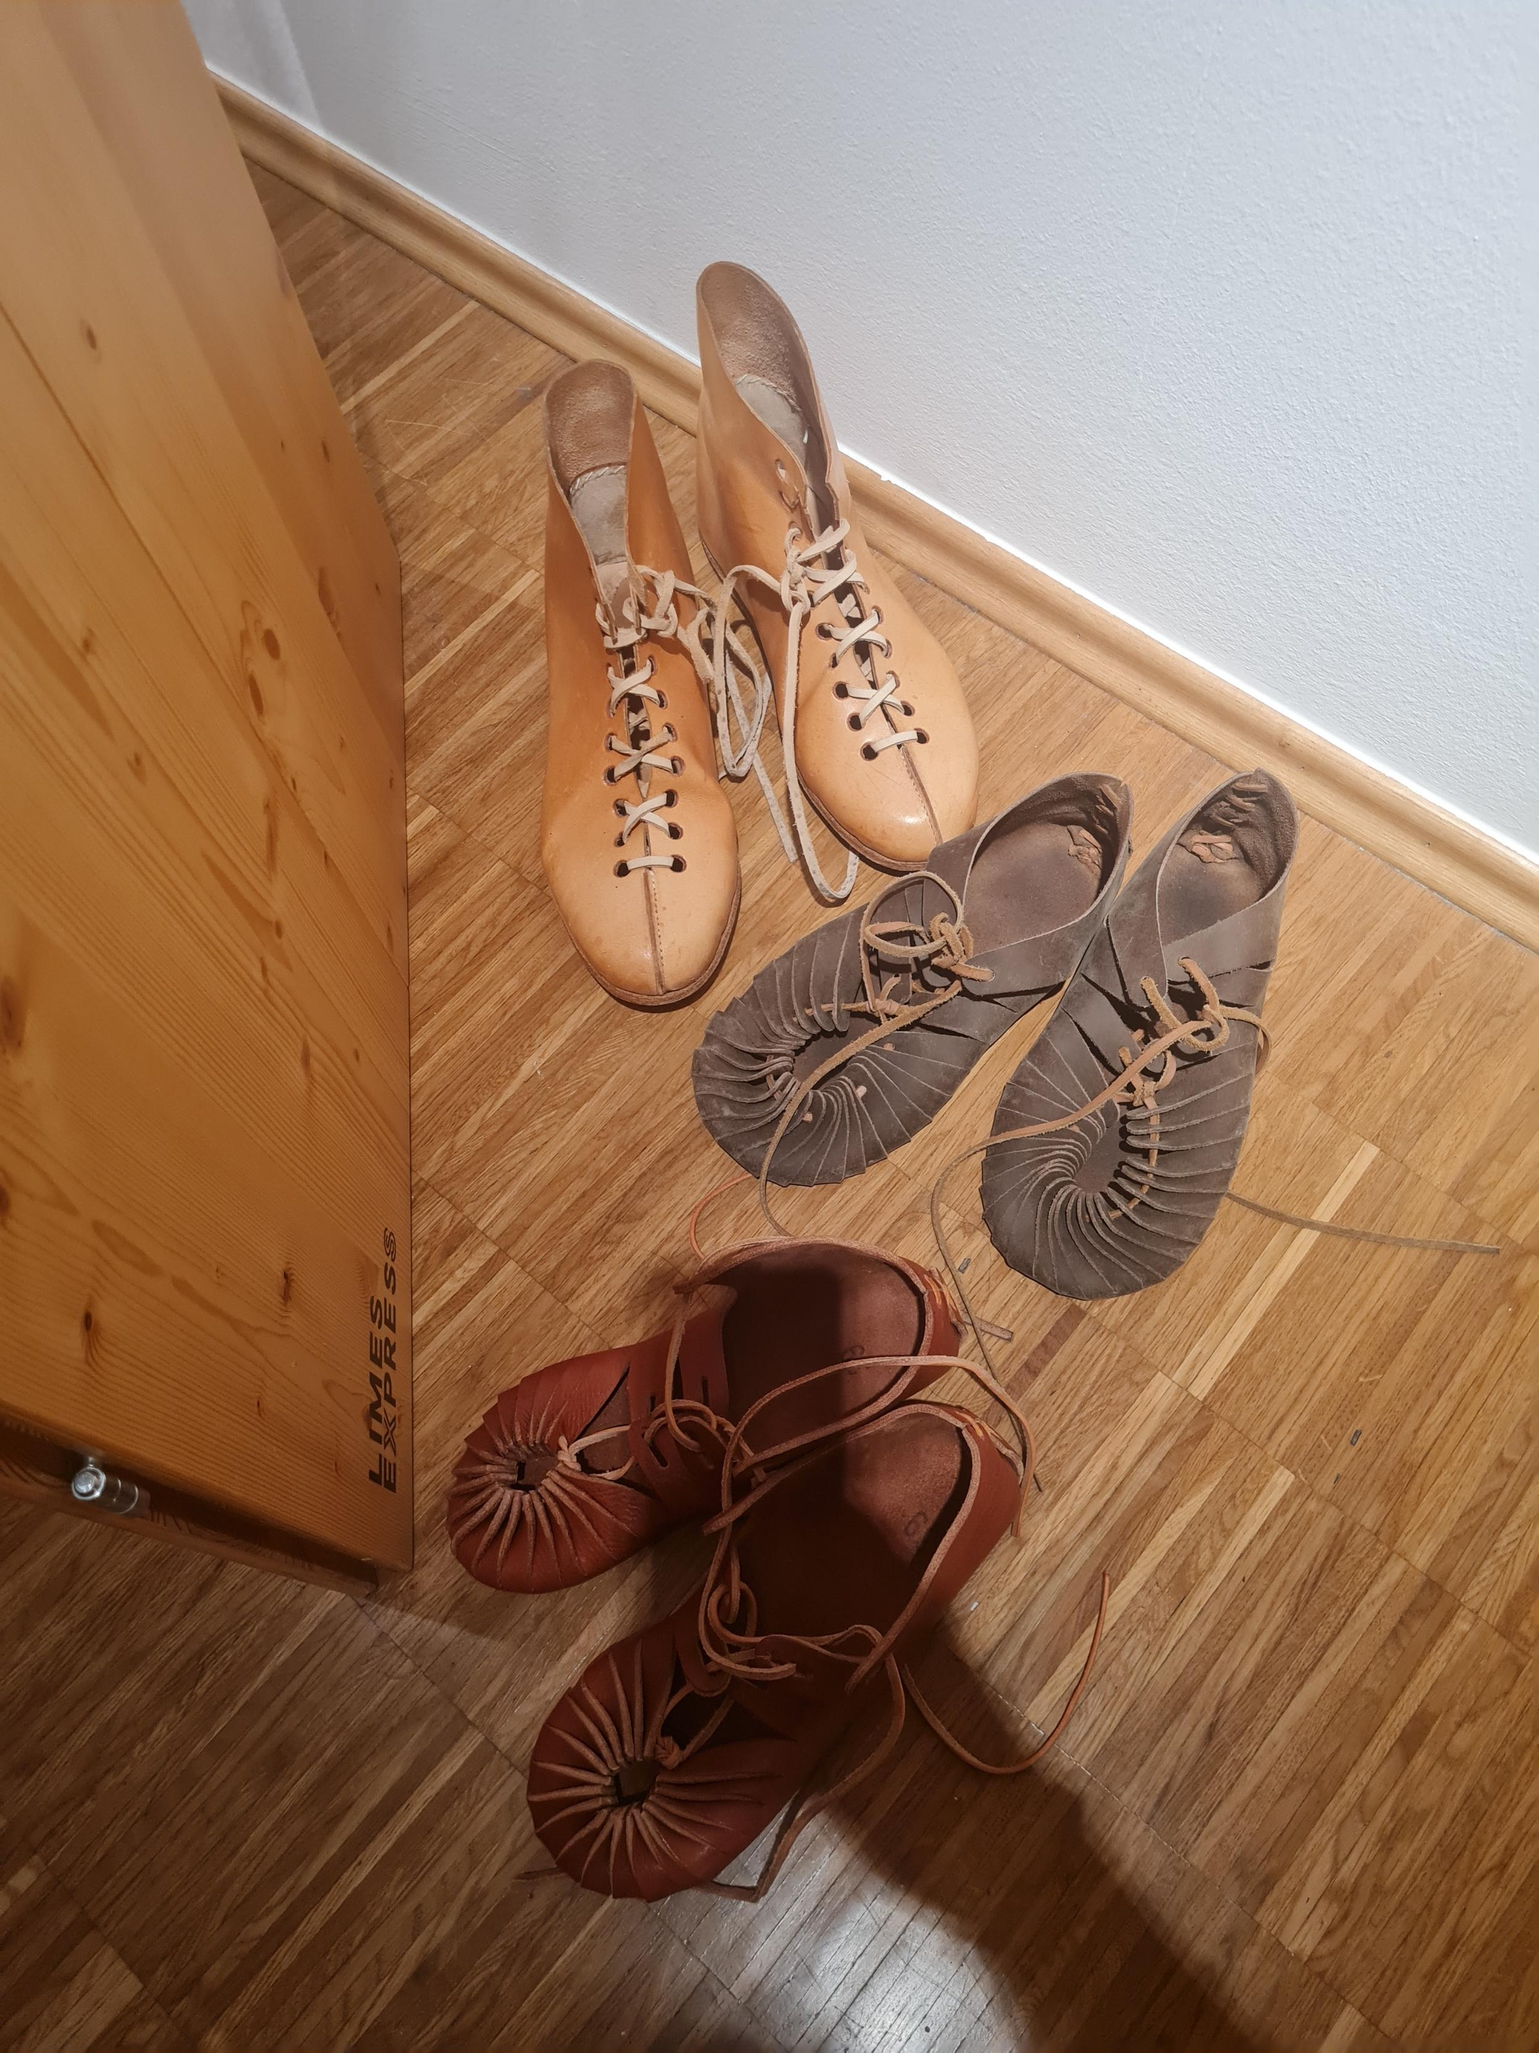
Mode, Schmuck und Accessoires…

Slide 5
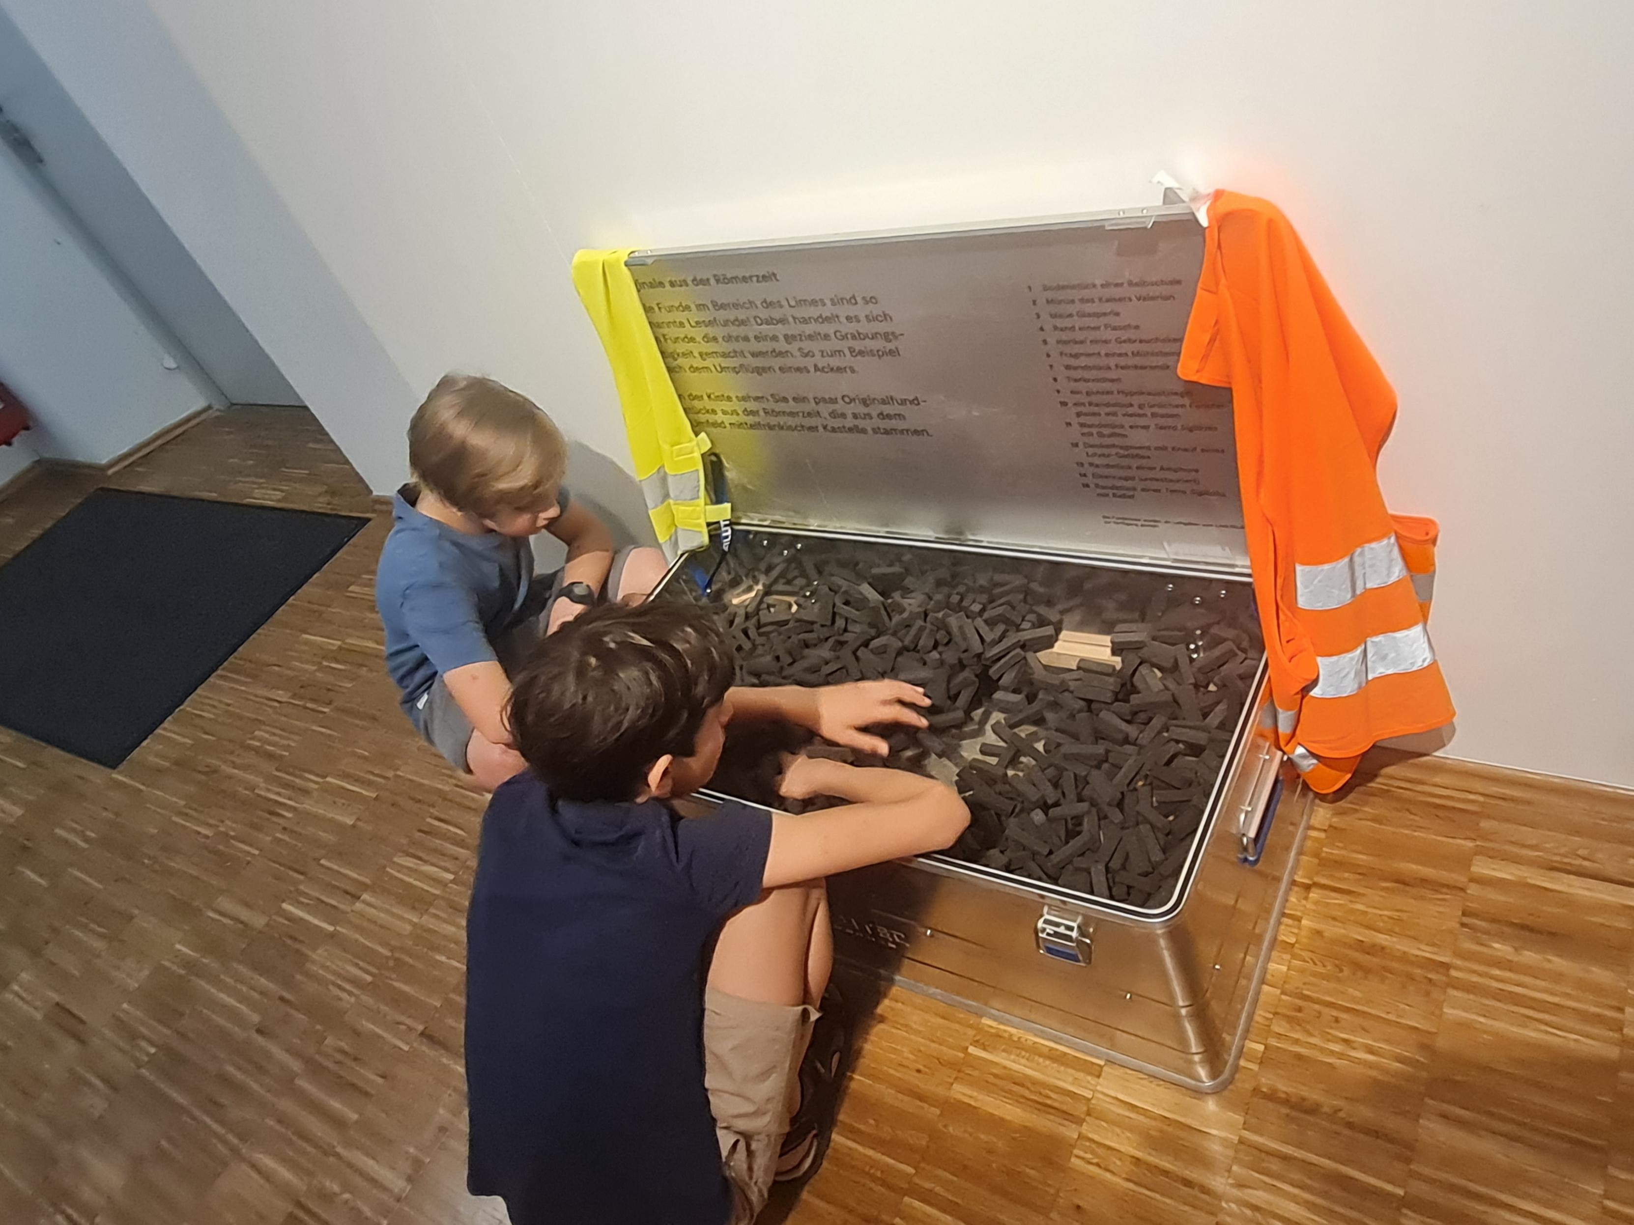
Wie funktioniert denn eigentlich Archäologie?

